Slide 1
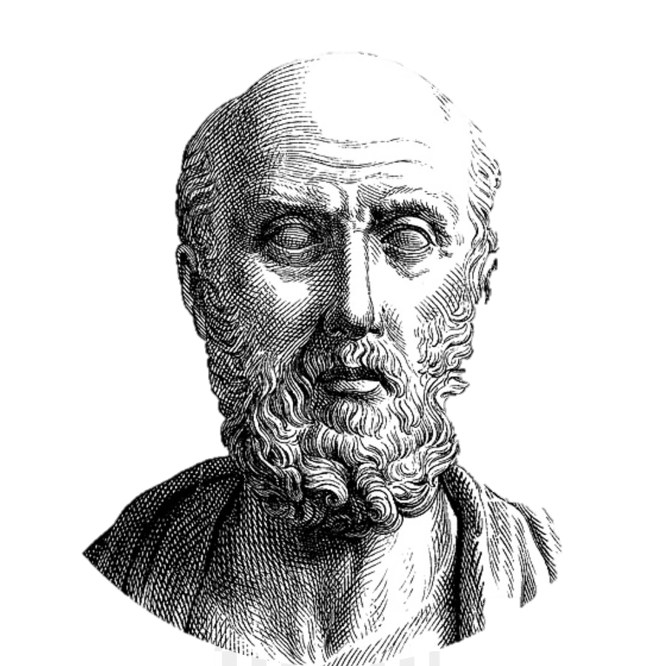
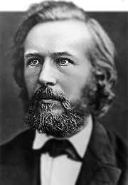
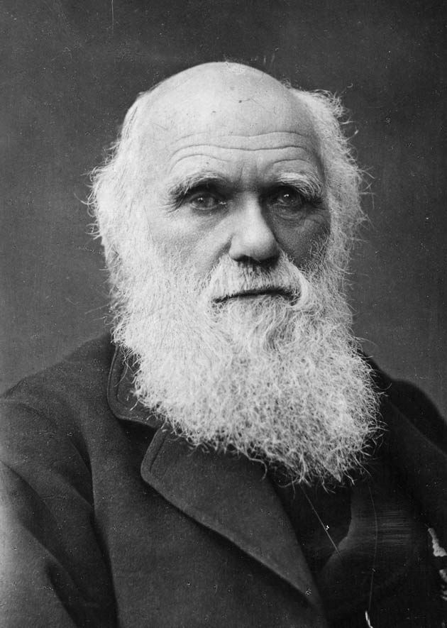

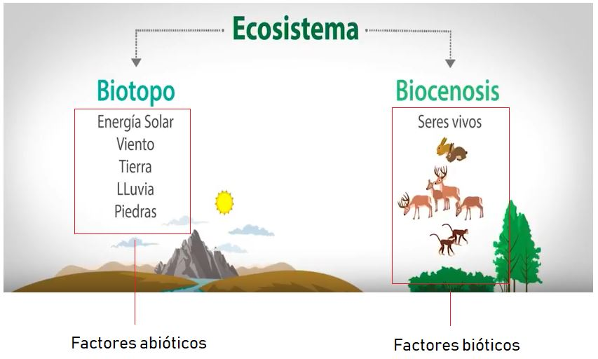
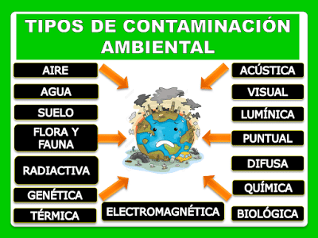
LA HISTORIA DE LA ECOLOGIA:
LAS RELACIONES DE LA ECOLOGIA:
OIKOS-COSA U HOGAR LOGOS-ESTUDIO
Ciencias:
-Ecología animal
-Ecología vegetal
-Etología
-Genética
-Fisiología
Materias:
-Matemáticas
-Física
-Química
-Sociología
-Economía
-Política
HIPOCRATES
ERNEST
HECKEL
CHARLES DARWIN
COMPONENTES BIOTICOS Y ABIOTICOS:
TIPOS DE CONTAMINACION:

Slide 2
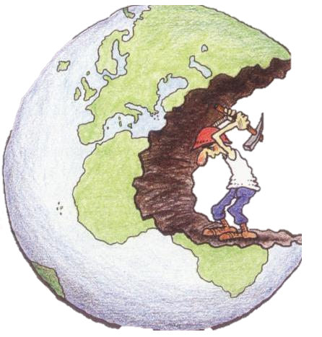

ACCIONES HUMANAS DE IMPACTO AMBIENTAL:
EDUCACION AMBIENTAL:
Utilizar desodorantes en aerosol
Beber agua en botella de plástico
Arrojar un chicle al suelo
Asearnos sin cerrar la llave
Dejar las colillas en la playa
Echar las toallitas desechables al váter
Soltar un globo de helio al aire
Tirar las pilas a la basura
Conducir autos en mal estado
La educación ambiental es un campo pedagógico interdisciplinario y heterogéneo que busca generar procesos para la construcción de saberes, valores y prácticas ambientales en espacios de la educación formal, no formal e informal, con el objetivo de promover la conciencia ecológica y el cuidado del medio ambiente

